Slide 1
Taller 3

Slide 2
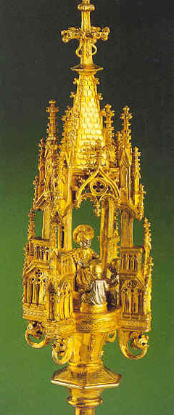
Educación medieval:
Escuelas:
Trivium: gramática, lógica, retórica
Universidades:
Quadrivium: aritmética, geometría, música, astronomía
4 facultades:
Teología, Leyes, Medicina, Filosofía

Slide 3
Otras corrientes:
Antes:
Renacimiento
Paralelamente:
Humanismo
Más tarde:
Ilustración

Slide 4
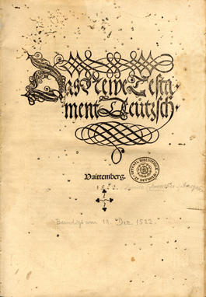
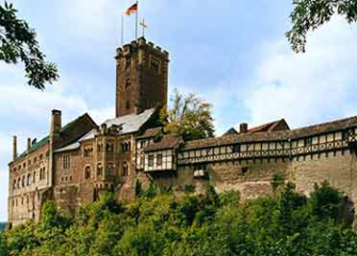
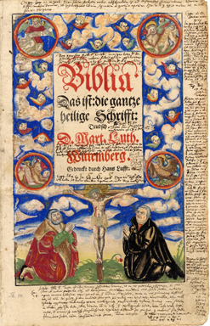
1522 Traducción del NT
1534 Traducción de la Biblia

Slide 5
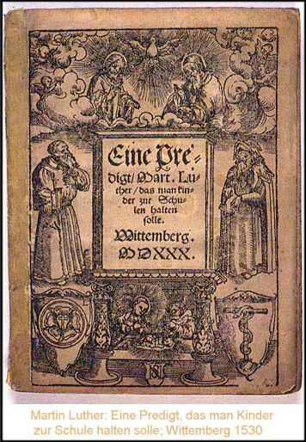
ESCRITOS:
1524: “A los alcaldes de todas las ciudades, para que construyan y mantengan escuelas cristianas.”
1530: “Una predica para que manden los niños a la escuela”

Slide 6
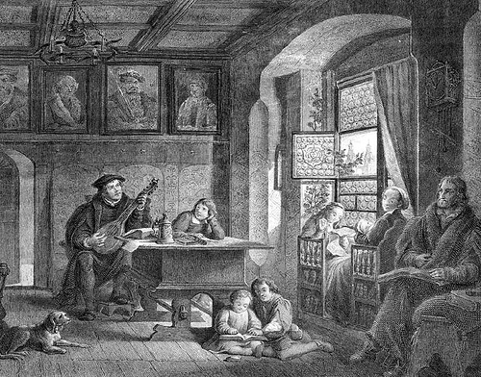
IMPORTANCIA DE LA MUSICA

Slide 7


1529:
Catecismo menor
“Como el jefe de la familia debe enseñarlo sencillamente
en su casa.”

Slide 8
“El Sacerdocio de todos los creyentes.”
“Beruf” = Vocación
“Etica protestante”

Slide 9
LA HERENCIA MUSICAL DE LA REFORMA
Wilhelm Dilthey: “El verdadero significado de Lutero y de la Reforma no puede ser completamente apreciado considerando únicamente las obras dogmáticas. Sus documentos son los escritos de Lutero, el coral eclesiástico, la música sacra de Bach y Haendel y la estructura de la vida comunitaria de la iglesia.”

Slide 10
Lutero y Bach
Martin Lutero escribió 38 himnos.
Casi todos aparecen en la obra de J.S.Bach
Théodore Gérode: “Martin Lutero correctamente ha sido llamado el padre de la música protestante en Alemania. Gracias a su mente fundamentalmente religiosa combinada con un sentimiento genuinamente artístico; así como a su energía y determinación, él logró poner los fundamentos de un tipo de música que no solamente llegó a ser un elemento esencial del protestantismo, sino ejerció una influencia benéfica sobre todo el mundo civilizado.”

Slide 11
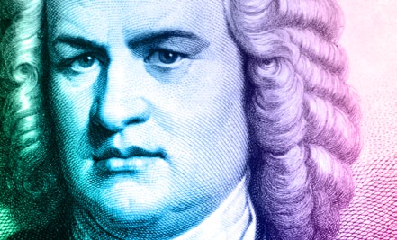
1685 - 1750

Slide 12
EXPRESIÓN DE UNIDAD
Una cosmovisión en la cual todo lo bello, también la belleza “secular”, es sacra, porque Dios es uno: Creador y Salvador.
Empezó sus composiciones con JJ
“Jesu Juva” (Jesús ayuda)
Y terminó con SDG
“Soli Deo Gloria” (Solamente a Dios sea la gloria)

Slide 13
